Slide 1
YAPAY KAYNAKLI SİSMOGRAMLAR İLE DOĞAL KAYNAKLI SİSMOGRAMLARIN AYIRT EDİLMESİ
Jeof. Müh. Oral BAŞER
2009

Slide 2
AMAÇ
Bu çalışmada; Güney Ege’de, Muğla-Aydın arasında kalan bölgede oluşan sismik olayların kaynak tipinin belirlenmesi amaçlanmaktadır.
Notes:
Muğlanın yatağan ve milas ilçeleri ile Aydın ın çine ilçesi arasında kalan bölgede kandilli udimin bodrum, dalyan datça milas ve yerkesik istasyonlarında kaydedilen 148 sismik olay...

Slide 3
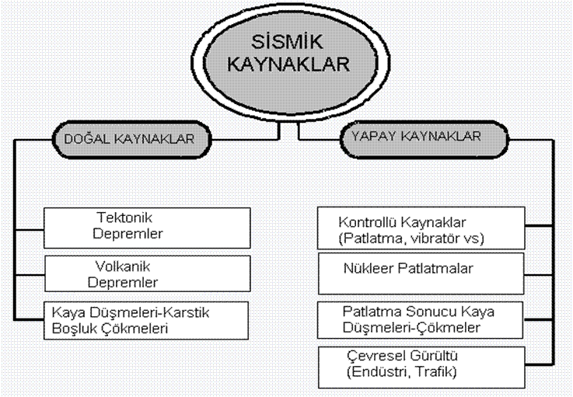
KAYNAK TİPLERİ
Sismik kaynak tipleri

Slide 4
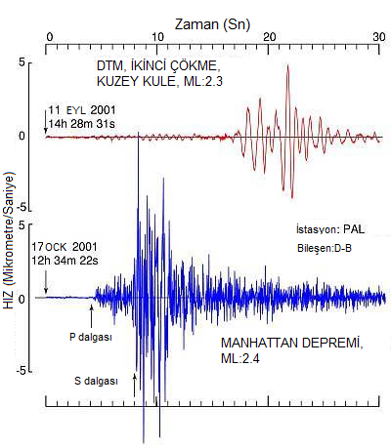
Kaynak Tipinin Belirlenmesi Neden Önemlidir?
Taş ocakları patlatmaları ya da nükleer patlatmalar bulundukları bölgedeki sismik ağ kayıtlarında gözlenen sismik aktiviteye düzenli olarak kirletici etki yapmaktadır. Bu olaylar kayıtlara deprem olarak geçirildiğinden yapılan sismik risk analizleri ve aktif tektonizma çalışmalarındaki yorumlarda hatalara neden olmaktadır.
Yapay ve doğal kaynaklı sismogramlar
Notes:
Yasaklı nükleer patlatmalar vs.

Slide 5
AYRIM METOTLARI
1. Konum (Lokasyon)
2. Derinlik
3. A_{S} /A_{P} - LogS ile karşılaştırılması
4. Karmaşıklık- Spektral oran (C-Sr)
5. m_{b} - M_{s} ayrımı
6. P_{n} /S_{n} ve P_{n} /L_{g} genlik oranları
7. Koda azalım oranı
8. Diğer basit yöntemler
a) İlk hareketin kullanılması
b) S dalgalarının gözlemlenmesi
c) Frekans içeriği

Slide 6
GÜNEY EGE’DEKİ DEPREM VE PATLATMALARIN AYIRT EDİLMESİ

Slide 7
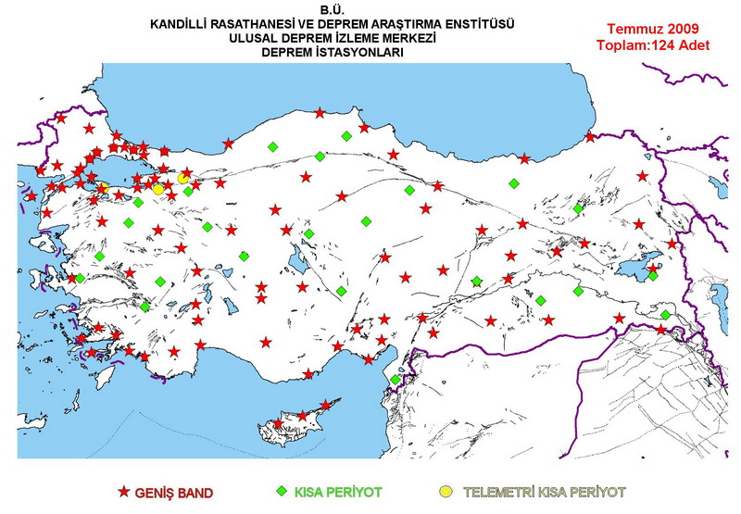
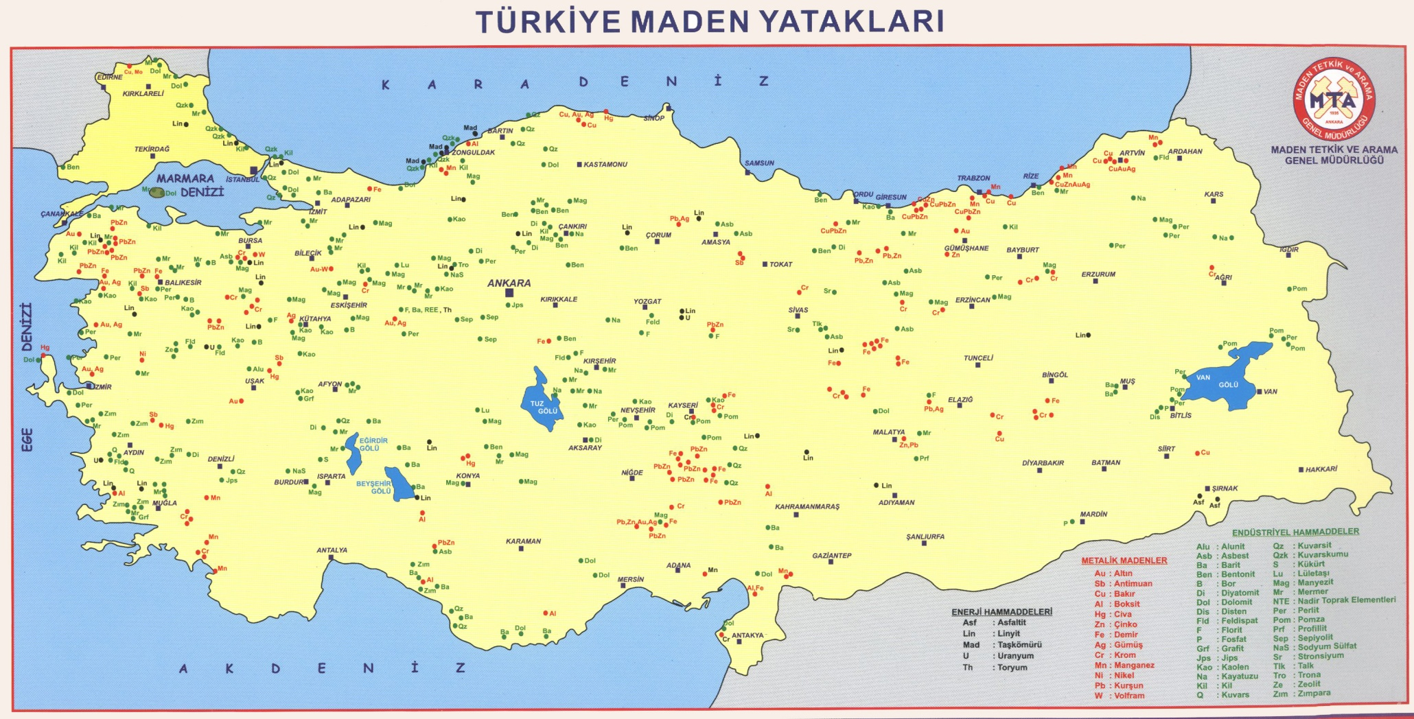
BÖLGE SEÇİMİ
Çalışma bölgesine ait uydu fotoğrafı (Sarı imleçler bölgedeki istasyonları, mavi imleçler madenleri göstermektedir.)
UDİM’e ait deprem istasyonları
Türkiye maden yatakları haritası- MTA
Notes:
sismik olayların kaynaklarını belirlemek çalışmanın temel amacı olduğundan, seçilecek bölgenin, maden ve taş ocaklarının faal oldukları ve tektonik yönden aktif olan bir bölge olması gerekmektedir. Aynı zamanda bölgede yeterli sayıda deprem kayıt istasyonu olmalıdır. Türkiye maden yatakları haritası (MTA) üzerinde yapılan inceleme sonucunda, çalışmanın yapılması için bölge çevrelerindeki istasyon sayılarına ve bölgelerin depremselliğine bakıldığında Güney Ege Bölgesi’nin çalışma için daha uygun olacağı tespit edilmiştir. Bölgedeki ocaklar araştırılarak Güney Ege Linyit İşletmeleri’ne ve diğer özel işletmelere ait kömür ocaklarının sayısının yüksek olduğu görülmüştür. Sonuç olarak Güney Ege Bölgesi (Muğla-Aydın illeri arası) çalışma alanı olarak seçilmiştir.
Çalışma alanının çok geniş olması ve sismik olayların yoğunluğu üzerine uydu haritaları incelenerek bölgedeki faal maden ve taş ocakları belirlenmiştir. Elde edilen sonuca bağlı olarak çalışma alanı daraltılmış ve 37.22°-37.50° K enlem ve 26.70°-28.40° D boylamları arasında kalan bölge üzerine yoğunlaşılmıştır
Çalışma alanında birçok maden ve taş ocağı da bulunmaktadır. Bir kısmı Güney Ege Linyit İşletmeleri’ne ait olan bu madenlerin bir kısmı ise irili ufaklı taş, kömür ve mermer ocaklarıdır. Bu maden ve taş ocaklarının belli başlı olanları Eskihisar, Tınaz, Bağkaya, Sekköy, İkizköy, Hüsamlar ve Ermaş ocaklarıdır. Güney Ege Linyit İşletmeleri’ne bağlı bu madenlerin toplam rezervi yaklaşık 430 milyon ton civarında olmakla birlikte bu rezervin yaklaşık %50 üretilmiş durumdadır.

Slide 8
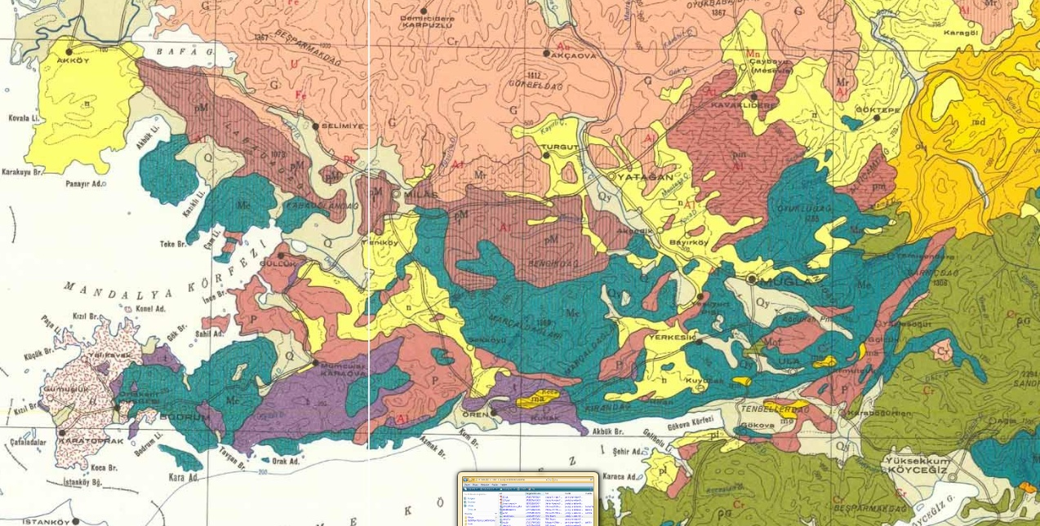
ÇALIŞMA ALANININ JEOLOJİSİ VE TEKTONİK ÖZELLİKLERİ
Çalışma alanının (Muğla-Aydın) jeolojik haritası
Notes:
Bölge jeolojisi hakkında bilgi ver. Formasyonlar hakkında kısaca geç.

Slide 9
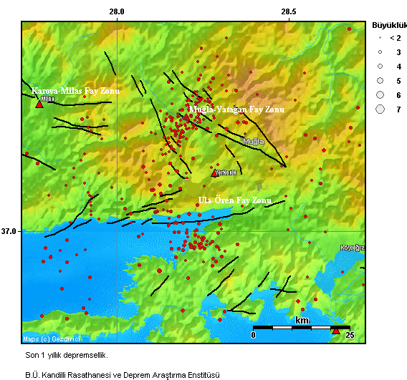
Çalışma alanındaki faylar ve son 1 yıl içerisindeki sismik olaylar
Notes:
Fay zonları , genel özellikleri ve depremsellik hakkında bilgi ver.

Slide 10
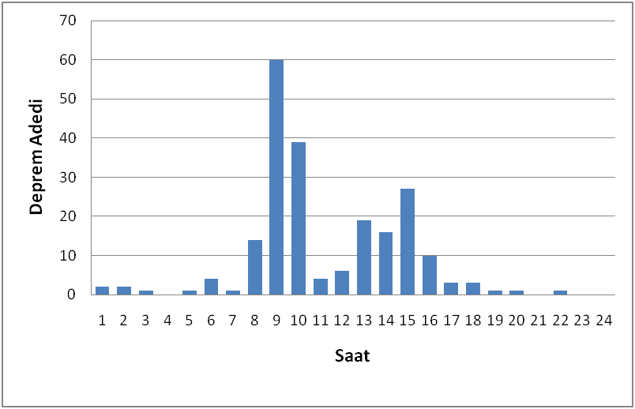
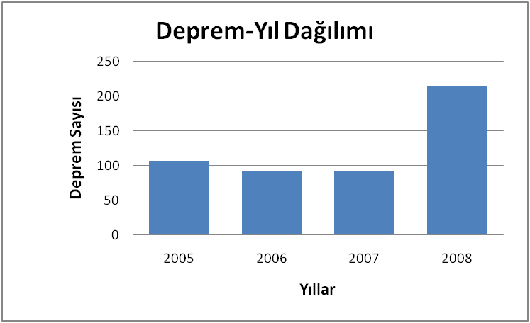
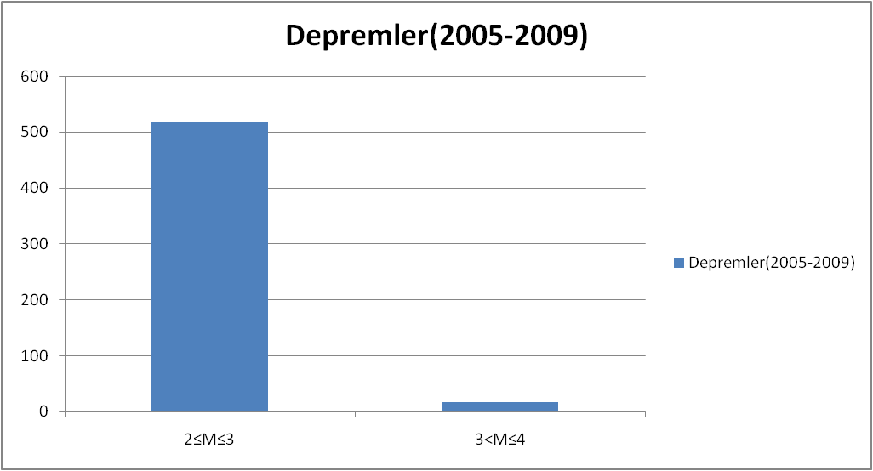
SİSMİK OLAY SEÇİMİ
2005-2009 arasında bölgede meydana gelen olayların büyüklük dağılımı
Verilerin gün içerisinde zamana göre dağılımı
Bölgedeki sismik olayların yıllara göre dağılımı
Notes:
Yapılan çalışmalarda Md<3 sismik olayların fazlalığı dikkat çekmiştir. Patlatmaların olası büyüklükleri de göz önüne alınarak seçilecek sismik olayların büyüklük aralığı 2≤Md≤3 olarak belirlenmiştir.
Şekilde de görüldüğü üzere sismik aktivitenin en yoğun olduğu 2008 yılı, istasyon kuruluş zamanlarına da bakıldığında seçilmesi en uygun olan zaman aralığı olarak görülmüştür. 2005, 2006 ve 2007 yıllarında yaklaşık yüz sismik olay kaydedilmişken bu sayı 2008 yılı için iki yüzün üzerindedir.
Verilerin gün içerisinde zamana göre dağılımı incelendiğinde saat 8:00 ile 17:00 arasındaki yoğunluk göze çarpmaktadır. Veriler seçilirken bu zaman dilimi göz önünde bulundurulmuş ve 182 adet olay belirlenmiştir. Bu 182 sismik olayın sayısal verileri Boğaziçi Üniversitesi Kandilli Rasathanesi Deprem Araştırma Enstitüsü Ulusal Deprem İzleme Merkezi web sitesinden sağlanmış ve 34 verinin kayıtları gürültülü olduğu için bu veriler çalışmadan çıkartılmıştır.

Slide 11
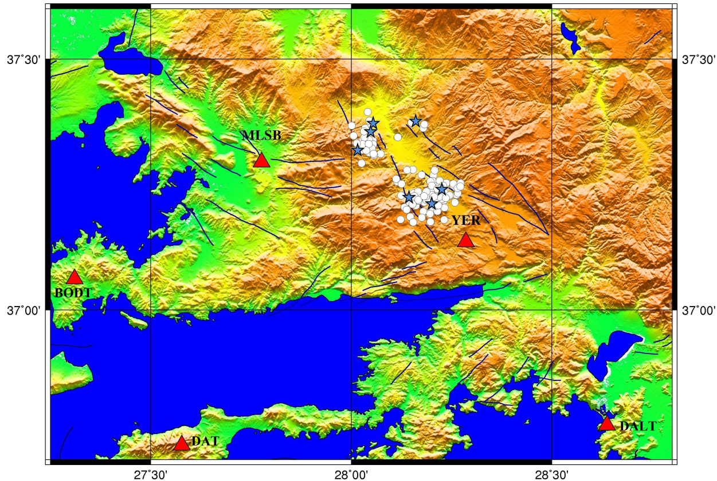
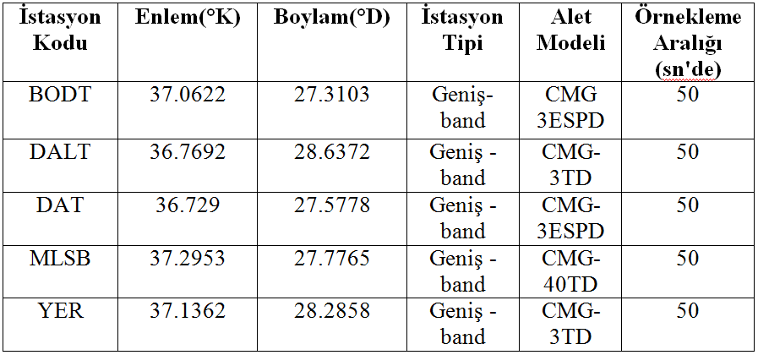
VERİLERİN ÖZELLİKLERİ
VERİLERİN ÖZELLİKLERİ
Konum | 37.22°-37.50° K enlem ve 27.90°-28.40° D boylamları
Büyüklük | 2≤Md≤3
Zaman | 2008 yılında saat 8:00 ile 17:00 arası
Adet | 148
Kullanılan depremlerin (beyaz daireler), istasyonların (kırmızı üçgenler) ve taş ocaklarının (mavi yıldızlar) bölgedeki dağılımı
Notes:
Boğaziçi Üniversitesi Kandilli Rasathanesi Deprem Araştırma Enstitüsü (KRDAE) Ulusal Deprem İzleme Merkezi (UDİM) tarafından kurulan Bodrum (BODT), Dalyan (DALT), Datça (DAT), Milas (MLSB) ve Yerkesik (YER) geniş bant istasyonlarına ait 148 adet deprem verisi kullanılmıştır. 37.22°-37.50° K enlem ve 26.70°-28.40° D boylamları arasında olan depremlerin episantr koordinatları ve magnitüdleri Bayındırlık ve İskân Bakanlığı Afet İşleri Genel Müdürlüğü Deprem Araştırma Daire Başkanlığı Sismoloji Şube Müdürlüğü tarafından belirlenmiştir. Seçilen sismik olayların magnitüdü 2≤Md≤3 aralığındadır. Sismik olayları, istasyonların ve bölgedeki taş ocaklarının dağılımı ise GMT programı ile haritalanmıştır. Şekilde verilen haritada kırmızı üçgenler istasyonları, beyaz daireler sismik olayları ve siyah daireler taş ocaklarını temsil etmektedir.
Sonuç olarak;
37.22°-37.50° K enlem ve 26.70°-28.40° D boylamları arasında kalan bölgede, 2008 senesinde ve 8:00-17:00 saatleri arasında meydana gelen 148 sismik olay üzerinde çalışmaya karar verilmiştir. Bu sismik olayların her birine ait beş istasyon kaydı (BODT, DALT, DAT, MLSB, YER) veritabanına kaydedilmiştir. Çalışma esnasında 304 adet düşey bileşen kayıt incelenmiştir. Bu kayıtlar, band geçişli 1-15 Hz frekans aralığında filtre uygulanarak ayrım analizine uygun hale getirilmiştir.

Slide 12
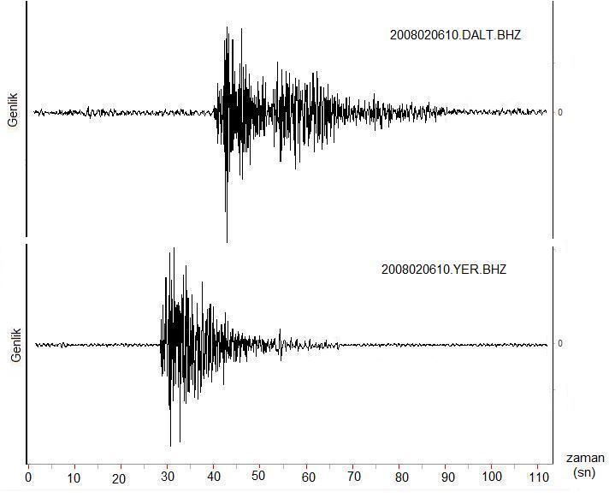
Çalışmada kullanılan kayıtların örnekleri
(06.02.2008 10:18:49 Muğla-Yatağan M:2.4)

Slide 13
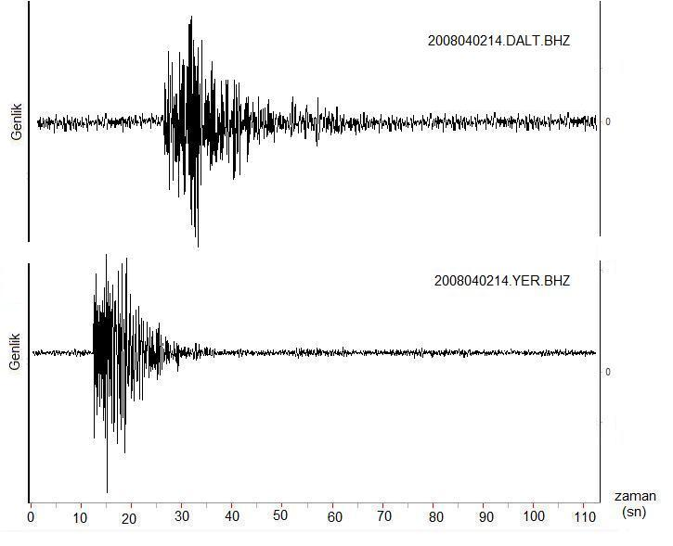
Çalışmada kullanılan kayıtların örnekleri
(02.04.2008 14:52:25 Muğla-Merkez M:2.4)

Slide 14
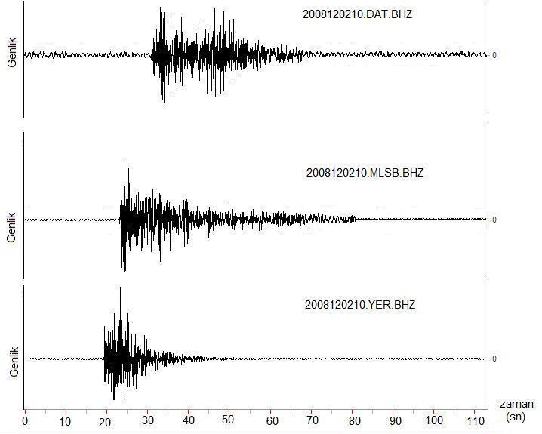
Çalışmada kullanılan kayıtların örnekleri
(02.12.2008 10:18:46 Muğla-Merkez M:2.7)
Notes:
Ayrım analizi için hazır hale getirilen verilerin bazıları

Slide 15
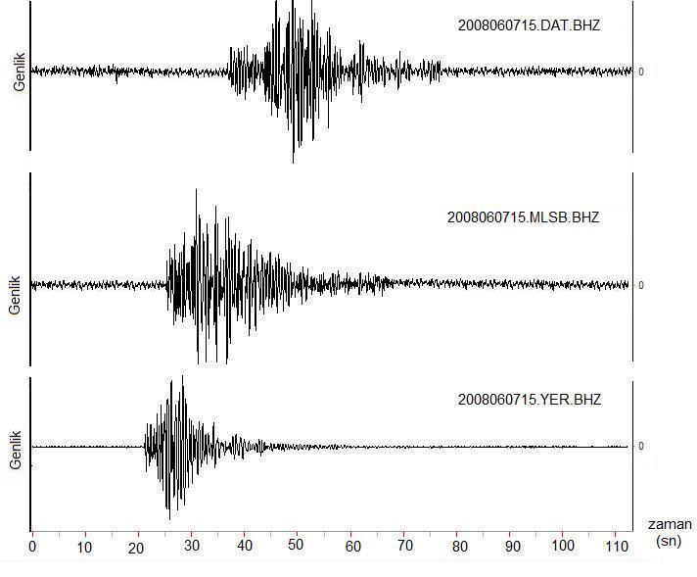
Çalışmada kullanılan kayıtların örnekleri
(07.06.2008 15:01:48 Muğla-Merkez M:3.0)

Slide 16
A_{s} / A_{p} - logS İLE KARŞILAŞTIRILMASI
Notes:
BODT, DALT, DAT, MLSB ve YER istasyonlarında kaydedilen 148 sismik olayın düşey bileşen kayıtlarının (304 kayıt) P ve S dalgaları genliği tek tek okunmuştur. S dalgalarının genliklerinin P dalgası genliklerine oranları ve S dalgalarının logaritmaları hesaplanmıştır

Slide 17
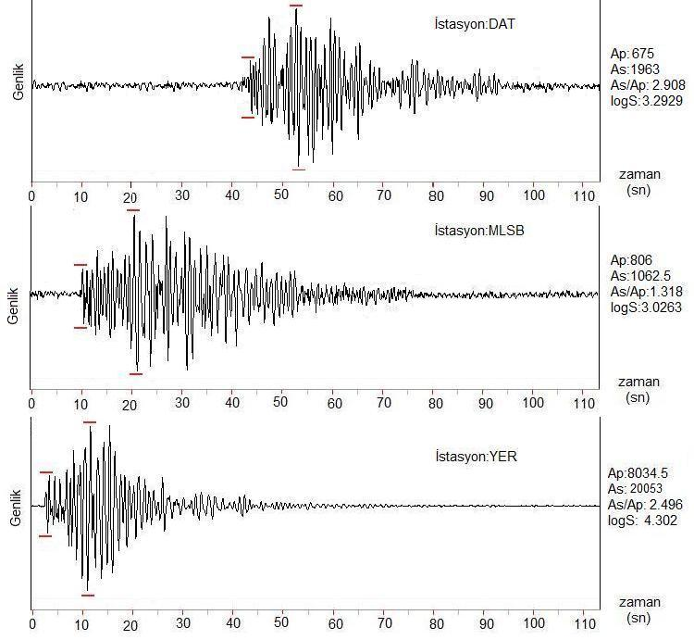
2008060715 kaydının genlik okuma işlemi

Slide 18
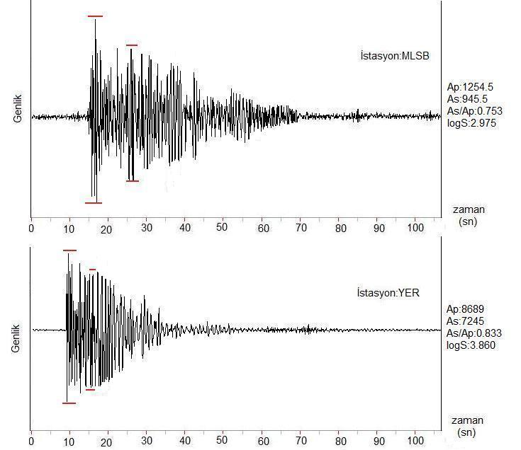
2008013110 kaydının genlik okuma işlemi

Slide 19
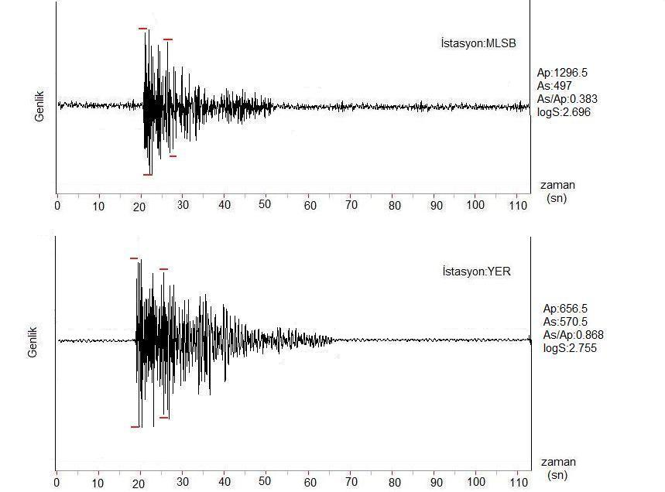
2008042809 kaydının genlik okuma işlemi

Slide 20
TARİH | ZAMAN (GMT) | BODT |  | DALT |  | DAT |  | MLSB |  | YER
 |  | As/Ap | logS | As/Ap | logS | As/Ap | logS | As/Ap | logS | As/Ap | logS
08.01.2008 | 10:23:37.13 | - | - | 1.08 | 2.73 | - | - | 1.96 | 2.99 | 2.54 | 4.07
11.01.2008 | 15:29:08.85 | - | - | 1.54 | 2.90 | - | - | 1.90 | 3.12 | 1.52 | 3.92
13.01.2008 | 10:00:58.07 | - | - | 1.22 | 2.77 | - | - | 1.76 | 3.03 | 1.53 | 3.77
13.01.2008 | 13:01:07.35 | - | - | 2.67 | 2.88 | - | - | 2.28 | 3.01 | 1.92 | 3.75
03.02.2008 | 15:59:41.78 | - | - | 1.57 | 2.82 | - | - | 1.79 | 2.86 | 2.18 | 4.02
04.02.2008 | 16:00:03.31 | - | - | 1.36 | 3.18 | - | - | 1.52 | 3.17 | 1.39 | 4.09
06.02.2008 | 10:18:49.14 | 0.68 | 3.05 | 0.44 | 2.78 | - | - | - | - | 0.74 | 3.78
11.02.2008 | 10:37:24.58 | 1.19 | 3.12 | 0.60 | 2.90 | - | - | - | - | 1.38 | 3.82
12.02.2008 | 10:15:22.67 | 0.81 | 3.16 | 1.59 | 3.14 | - | - | - | - | 2.09 | 4.20
16.02.2008 | 10:39:02.89 | 1.71 | 3.00 | 1.33 | 2.83 | - | - | 1.46 | 2.90 | 1.50 | 3.87
08.05.2008 | 09:25:59.89 | 2.93 | 3.02 | - | - | 3.06 | 2.75 | - | - | 2.39 | 3.90
19.05.2008 | 09:07:33.30 | 1.33 | 2.90 | - | - | 1.55 | 2.82 | - | - | 2.64 | 3.90
23.05.2008 | 15:03:34.83 | 1.73 | 2.99 | - | - | - | - | 1.28 | 3.06 | 2.16 | 3.90
27.05.2008 | 09:22:00.65 | 1.25 | 3.17 | - | - | - | - | 1.29 | 3.22 | 0.92 | 3.21
07.06.2008 | 15:01:48.87 | - | - | - | - | 1.29 | 2.76 | 1.32 | 3.03 | 1.24 | 4.00
14.06.2008 | 09:20:08.73 | 2.21 | 2.88 | - | - | 1.08 | 2.41 | - | - | 0.41 | 2.76
14.06.2008 | 10:19:36.47 | 1.18 | 2.91 | - | - | 1.08 | 2.66 | - | - | 0.54 | 3.02
21.07.2008 | 09:02:30.28 | 1.08 | 2.95 | - | - | 1.62 | 2.93 | 1.85 | 3.21 | 2.72 | 4.13
08.08.2008 | 09:48:39.97 | 1.93 | 3.02 | - | - | 1.48 | 2.56 | 1.36 | 3.01 | 1.70 | 3.72
02.12.2008 | 10:18:46.34 | 0.96 | 2.94 | - | - | 1.24 | 2.69 | 0.61 | 2.89 | 1.64 | 3.80
Kayıtlar üzerinden okunan genlik değerleri

Slide 21
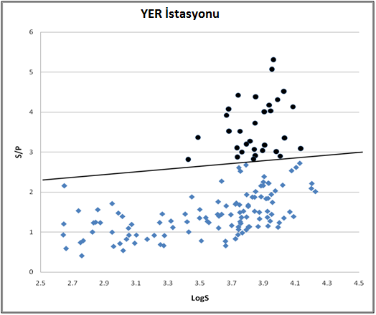
YER istasyonundaki A_{S} / A_{P} – LogS değişimi

Slide 22
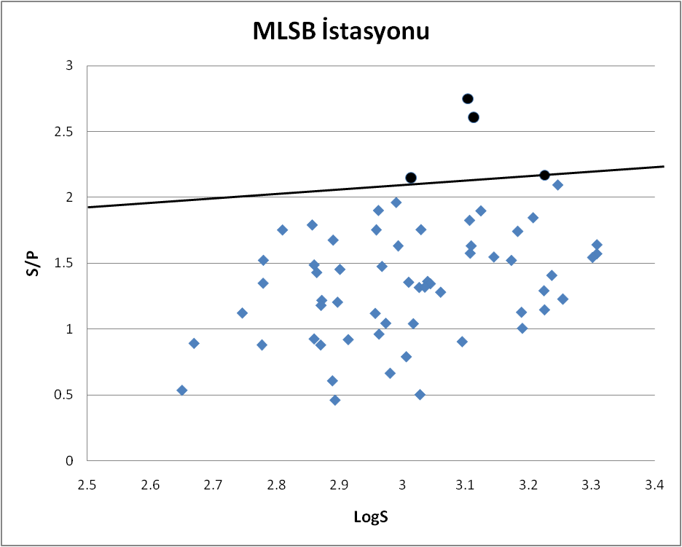
MLSB istasyonundaki A_{S} / A_{P} – LogS değişimi

Slide 23
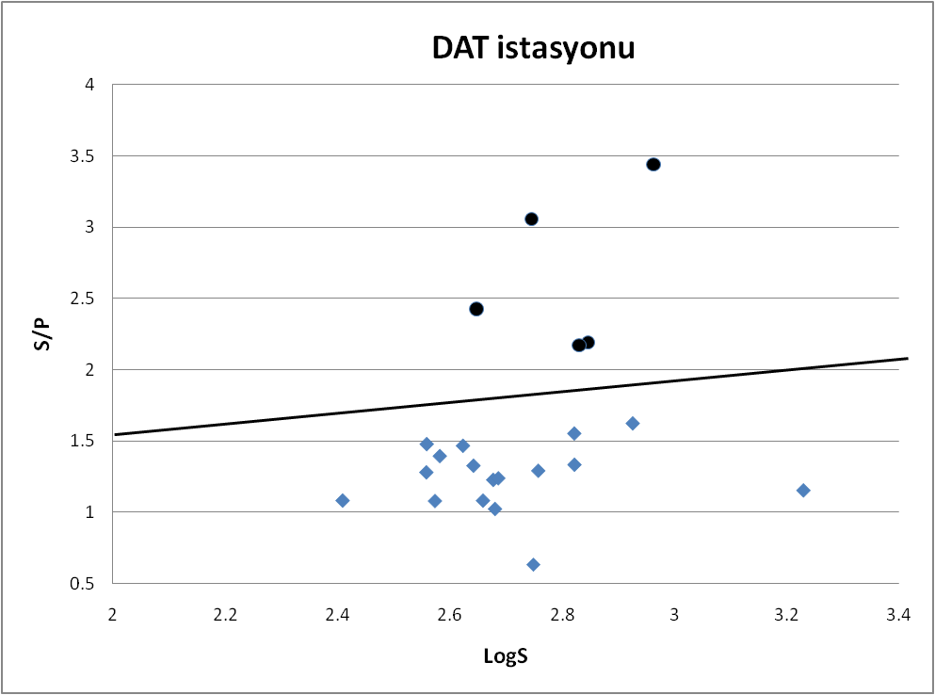
DAT istasyonundaki A_{S} / A_{P} – LogS değişimi

Slide 24
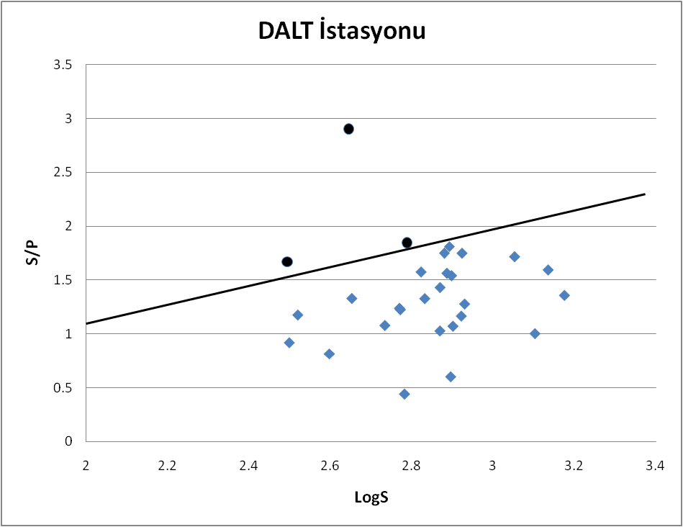
DALT istasyonundaki A_{S} / A_{P} – LogS değişimi

Slide 25
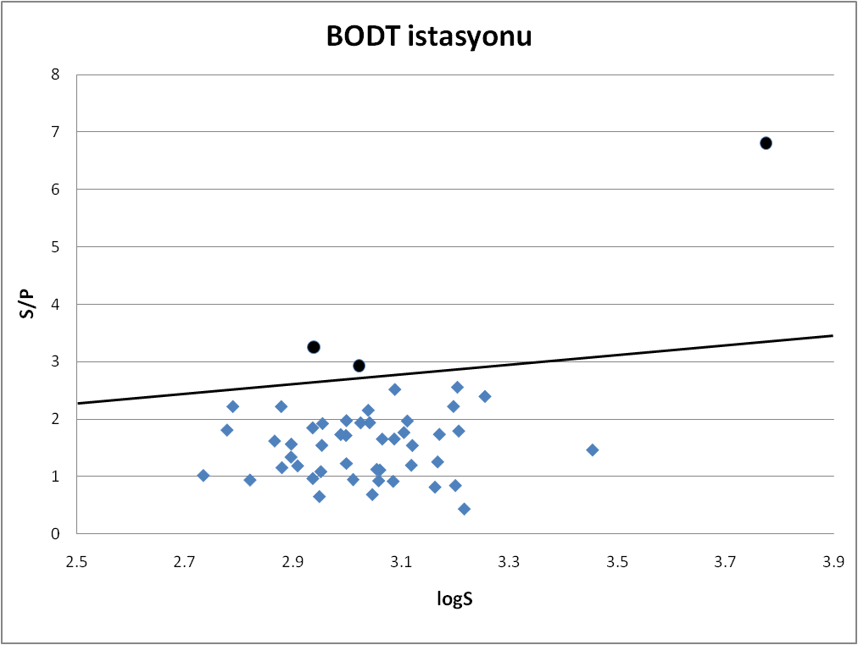
BODT istasyonundaki A_{S} / A_{P} – LogS değişimi

Slide 26
İstasyonlara göre sismik olayların dağılımı
İstasyon | Deprem | Patlatma | Toplam
BODT | 3 | 46 | 49
DALT | 3 | 25 | 28
DAT | 5 | 17 | 22
MLSB | 4 | 58 | 62
YER | 31 | 115 | 146
Notes:
Çalışma 148 sismik olayın 5 farklı istasyondaki düşey bileşen kayıtları kullanılarak gerçekleştirilmiştir. BODT istasyonu kaydı kullanılan toplam 49 olayın, 3 tanesi deprem kalan 46 tanesi patlatma, DALT istasyonu kaydı kullanılan toplam 28 olayın, 3 tanesi deprem kalan 25 tanesi patlatma, DAT istasyonu kaydı kullanılan toplam 22 olayın, 5 tanesi deprem kalan 17 tanesi patlatma, MLSB istasyonu kaydı kullanılan toplam 62 olayın, 4 tanesi deprem kalan 58 tanesi patlatma, YER istasyonu kaydı kullanılan toplam 146 olayın, 31 tanesi deprem kalan 115 tanesi patlatma olarak tespit edilmiştir
İstasyon bazında ayrım yapıldıktan sonra deprem olarak belirlenen kayıtların tutarlılığı karşılaştırılmıştır. Yapılan karşılaştırma sonucunda toplam 148 adet sismik olayın 31 tanesi deprem 117 tanesi patlatma olarak belirlenmiştir

Slide 27
A_{S} / A_{P} –log S Ayrım analizi sonucunda depremler
Kayıt NO. | TARİH | ZAMAN (GMT) | ENLEM (K) | BOYLAM (D) | MAG. (Md)
2008013013 | 30.01.2008 | 13:49:58.71 | 37.2003 | 28.2042 | 2.7
2008020610 | 06.02.2008 | 10:18:49.14 | 37.2803 | 28.1537 | 2.4
2008021110 | 11.02.2008 | 10:37:24.58 | 37.2245 | 28.2228 | 2.6
2008032810 | 28.03.2008 | 10:53:23.13 | 37.2215 | 28.226 | 2.9
2008042415 | 24.04.2008 | 15:04:20.60 | 37.221 | 28.2123 | 2.8
2008050715 | 07.05.2008 | 15:02:35.08 | 37.2585 | 28.2208 | 2.8
2008050809 | 08.05.2008 | 09:25:59.89 | 37.2333 | 28.2658 | 2.8
2008051209 | 12.05.2008 | 09:12:01.98 | 37.1973 | 28.2147 | 2.7
2008051315 | 13.05.2008 | 15:04:48.29 | 37.2083 | 28.2107 | 2.7
2008051415 | 14.05.2008 | 15:03:04.19 | 37.3177 | 28.2228 | 2.6
2008051909 | 19.05.2008 | 09:07:33.30 | 37.2303 | 28.205 | 2.9
2008052814 | 28.05.2008 | 14:59:17.06 | 37.2293 | 28.185 | 2.6
2008060414 | 04.06.2008 | 14:58:11.24 | 37.239 | 28.2167 | 2.7
2008060615 | 06.06.2008 | 15:01:09.62 | 37.231 | 28.1858 | 2.7
2008060615 | 06.06.2008 | 15:04:06.13 | 37.2362 | 28.2072 | 2.9
2008060909 | 09.06.2008 | 09:02:04.33 | 37.2253 | 28.2007 | 2.6
2008061110 | 11.06.2008 | 10:04:02.79 | 37.2238 | 28.1802 | 3
2008062415 | 24.06.2008 | 15:02:59.73 | 37.2368 | 28.1973 | 2.9
2008063014 | 30.06.2008 | 14:58:48.17 | 37.2085 | 28.1612 | 2.1
2008070212 | 02.07.2008 | 12:43:51.50 | 37.2152 | 28.2088 | 2.7
2008071409 | 14.07.2008 | 09:36:40.65 | 37.2435 | 28.2652 | 2.6
2008071909 | 19.07.2008 | 09:09:29.05 | 37.2102 | 28.2047 | 2.7
2008111109 | 11.11.2008 | 09:58:01.45 | 37.2252 | 28.171 | 2.6
2008111515 | 15.11.2008 | 15:18:17.13 | 37.2368 | 28.1663 | 2.8
2008111610 | 16.11.2008 | 10:00:33.82 | 37.2182 | 28.1682 | 2.7
2008112015 | 20.11.2008 | 15:17:18.81 | 37.2195 | 28.159 | 2.9
2008112910 | 29.11.2008 | 10:55:05.75 | 37.2198 | 28.1875 | 2.6
2008120413 | 04.12.2008 | 13:42:25.49 | 37.2268 | 28.186 | 2.8
2008120510 | 05.12.2008 | 10:03:03.78 | 37.2198 | 28.1668 | 2.6
2008120610 | 06.12.2008 | 10:04:12.30 | 37.2367 | 28.1873 | 2.5
2008122014 | 20.12.2008 | 14:54:52.08 | 37.1845 | 28.1758 | 2.7
Notes:
Deprem olarak belirlenen sismik olaylar

Slide 28
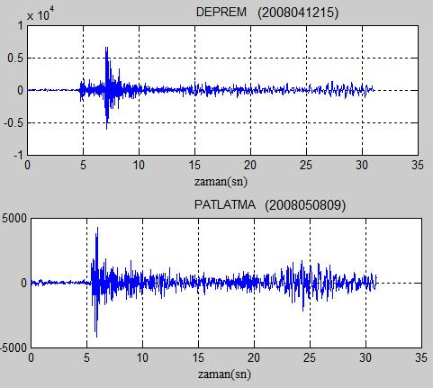
BODT istasyonunda kaydedilen patlatma ve deprem kayıtları

Slide 29
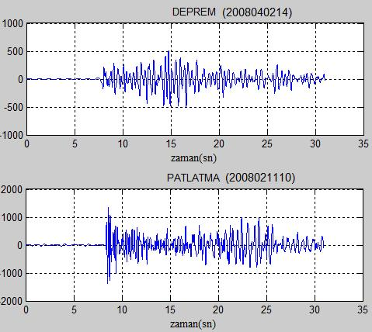
DALT istasyonunda kaydedilen patlatma ve deprem kayıtları

Slide 30
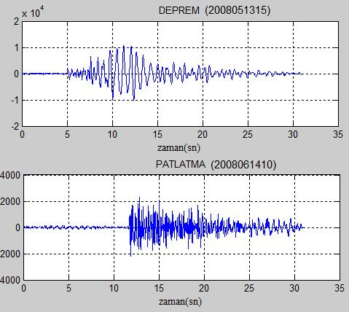
YER istasyonunda kaydedilen patlatma ve deprem kayıtları

Slide 31
C-s_{r} Ayrımı (KARMAŞIKLIK-SPEKTRAL ORAN)
MATLAB kullanılarak yazılan bir programda tüm verilerin karmaşıklık (C) ve spektral oran (Sr) katsayıları hesaplanmıştır. C ve Sr’nin hesaplanmasında kullanılan zaman pencereleri; t₁-t₂=2-4 sn, t₀-t₁=P dalgası başlangıç zamanı-2 sn ve frekans bantları; h₁-h₂=5-10 Hz, l₁-l₂=1-5 Hz’dir.

Slide 32
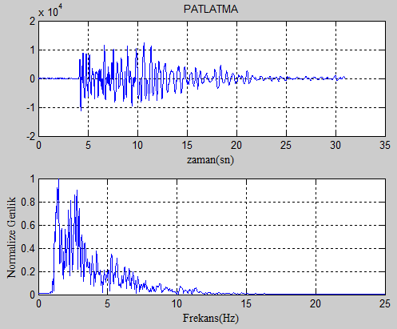
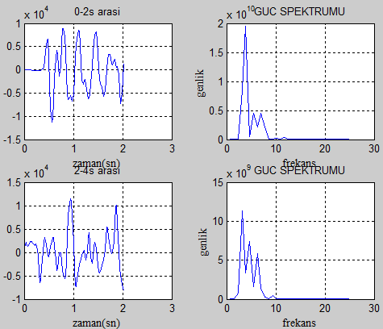
C: 0.79
Sr: 0.07
2008013110.YER.BHZ.KO kaydının genlik ve güç spektrumları (Patlatma)

Slide 33
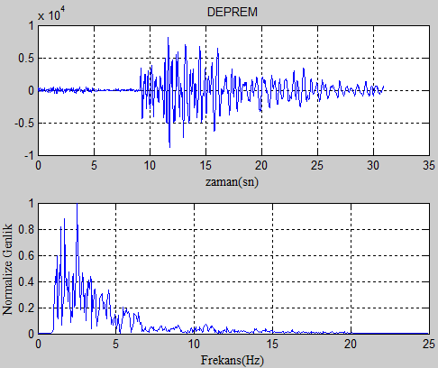
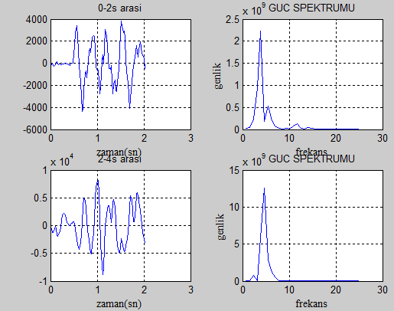
C: 3.95
Sr: 0.10
2008050809.YER.BHZ.KO kaydının genlik ve güç spektrumları (Deprem)

Slide 34
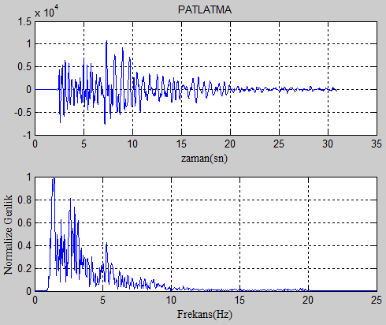
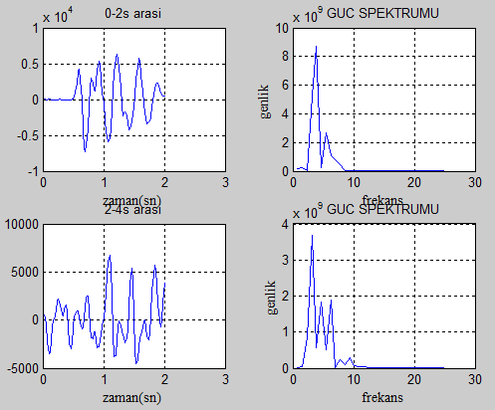
C: 0.56
Sr: 0.09
2008013010.YER.BHZ.KO kaydının genlik ve güç spektrumları (Patlatma)

Slide 35
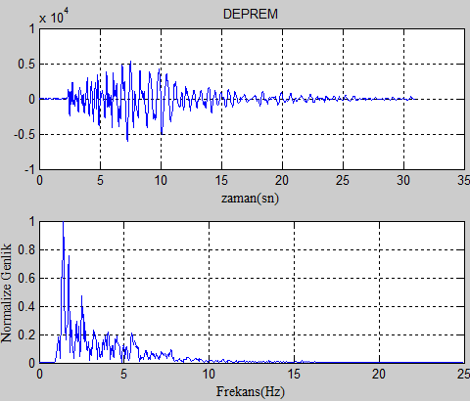
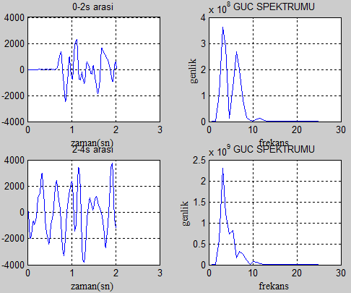
C: 4.53
Sr: 0.11
2008071409.YER.BHZ.KO kaydının genlik ve güç spektrumları (Deprem)

Slide 36
Hesaplanan C ve Sr değerlerine örnekler
TARİH | ZAMAN (GMT) | YER |  | TARİH | ZAMAN (GMT) | YER
 |  | C | Sr |  |  | C | Sr
08.01.2008 | 10:23:37.13 | 0.4822 | 0.1369 | 02.04.2008 | 10:07:12.32 | 0.3129 | 0.2634
08.01.2008 | 10:40:49.40 | 0.2331 | 0.2622 | 02.04.2008 | 14:52:25.78 | 1.0136 | 0.1287
11.01.2008 | 10:01:19.56 | 0.8072 | 0.4659 | 09.04.2008 | 09:06:48.86 | 1.127 | 0.0554
11.01.2008 | 10:47:34.96 | 1.7489 | 0.2511 | 10.04.2008 | 09:23:33.17 | 1.1455 | 0.4001
11.01.2008 | 15:29:08.85 | 0.5925 | 0.1593 | 12.04.2008 | 15:04:42.51 | 1.3377 | 0.2134
13.01.2008 | 10:00:58.07 | 0.6528 | 0.1178 | 13.04.2008 | 09:05:40.44 | 0.6324 | 0.1596
13.01.2008 | 13:01:07.35 | 1.0602 | 0.1629 | 15.04.2008 | 15:07:46.40 | 1.7311 | 0.085
17.01.2008 | 13:00:05.58 | 1.1383 | 0.1231 | 17.04.2008 | 12:55:35.31 | 0.4122 | 0.8342
19.01.2008 | 14:24:44.78 | 0.8643 | 0.2084 | 24.04.2008 | 15:04:20.60 | 3.6292 | 0.1315
21.01.2008 | 14:02:06.84 | 0.7171 | 0.1963 | 28.04.2008 | 09:13:25.83 | 0.6478 | 0.128
30.01.2008 | 13:49:58.71 | 3.6557 | 0.1442 | 01.05.2008 | 09:00:48.88 | 0.6179 | 0.2623
30.01.2008 | 10:01:17.35 | 0.4849 | 0.0915 | 03.05.2008 | 09:05:39.25 | 0.5805 | 0.2945
31.01.2008 | 10:06:23.39 | 0.6211 | 0.0757 | 05.05.2008 | 12:17:03.50 | 1.66 | 0.4213
03.02.2008 | 15:59:41.78 | 0.9252 | 0.0527 | 07.05.2008 | 15:02:35.08 | 3.6676 | 0.1156
04.02.2008 | 16:00:03.31 | 0.9167 | 0.0779 | 08.05.2008 | 09:25:59.89 | 3.8545 | 0.1015
06.02.2008 | 10:18:49.14 | 3.5477 | 0.4039 | 12.05.2008 | 09:12:01.98 | 2.1821 | 0.1208
08.02.2008 | 12:16:37.95 | 2.2662 | 0.215 | 13.05.2008 | 15:04:48.29 | 4.9768 | 0.1559
09.02.2008 | 10:05:17.37 | 2.459 | 0.0674 | 14.05.2008 | 15:03:04.19 | 2.8656 | 0.0916

Slide 37
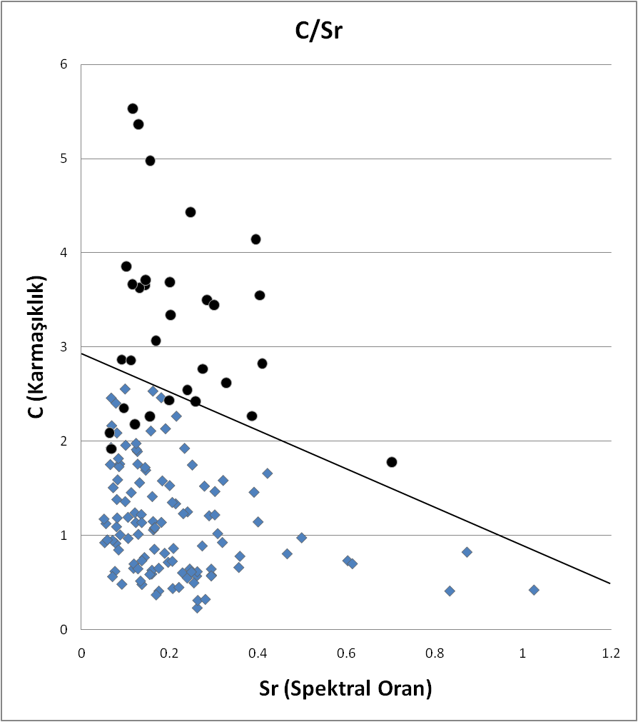
C-Sr dağılımı
Notes:
Elde edilen tüm katsayılar grafiklendiğinde, 1. yöntemde deprem olarak belirlenen 31 sismik olayın 26 tanesinin bu yöntemde de deprem olduğu ortaya koyulmuştur. Kalan 5 depremin kayıtları tekrar incelenerek ilk hareket yönlerine, dalga şekillerine ve frekans içeriklerine bakılmış ve deprem olarak kabul edilmiştir.

Slide 38
İlk uygulama sonucunda deprem olarak belirlenen olayların ikinci uygulama ile tutarlığı % 83.87 olarak belirlenmiştir.

Slide 39
İki ayrım metodu sonucunda deprem olarak belirlenen sismik olaylar
Kayıt NO. | TARİH | ZAMAN (GMT) | ENLEM (K) | BOYLAM (D) | MAG. (Md)
2008013013 | 30.01.2008 | 13:49:58.71 | 37.2003 | 28.2042 | 2.7
2008020610 | 06.02.2008 | 10:18:49.14 | 37.2803 | 28.1537 | 2.4
2008021110 | 11.02.2008 | 10:37:24.58 | 37.2245 | 28.2228 | 2.6
2008032810 | 28.03.2008 | 10:53:23.13 | 37.2215 | 28.226 | 2.9
2008042415 | 24.04.2008 | 15:04:20.60 | 37.221 | 28.2123 | 2.8
2008050715 | 07.05.2008 | 15:02:35.08 | 37.2585 | 28.2208 | 2.8
2008050809 | 08.05.2008 | 09:25:59.89 | 37.2333 | 28.2658 | 2.8
2008051209 | 12.05.2008 | 09:12:01.98 | 37.1973 | 28.2147 | 2.7
2008051315 | 13.05.2008 | 15:04:48.29 | 37.2083 | 28.2107 | 2.7
2008051415 | 14.05.2008 | 15:03:04.19 | 37.3177 | 28.2228 | 2.6
2008051909 | 19.05.2008 | 09:07:33.30 | 37.2303 | 28.205 | 2.9
2008052814 | 28.05.2008 | 14:59:17.06 | 37.2293 | 28.185 | 2.6
2008060414 | 04.06.2008 | 14:58:11.24 | 37.239 | 28.2167 | 2.7
2008060615 | 06.06.2008 | 15:01:09.62 | 37.231 | 28.1858 | 2.7
2008060615 | 06.06.2008 | 15:04:06.13 | 37.2362 | 28.2072 | 2.9
2008060909 | 09.06.2008 | 09:02:04.33 | 37.2253 | 28.2007 | 2.6
2008061110 | 11.06.2008 | 10:04:02.79 | 37.2238 | 28.1802 | 3
2008062415 | 24.06.2008 | 15:02:59.73 | 37.2368 | 28.1973 | 2.9
2008063014 | 30.06.2008 | 14:58:48.17 | 37.2085 | 28.1612 | 2.1
2008070212 | 02.07.2008 | 12:43:51.50 | 37.2152 | 28.2088 | 2.7
2008071409 | 14.07.2008 | 09:36:40.65 | 37.2435 | 28.2652 | 2.6
2008071909 | 19.07.2008 | 09:09:29.05 | 37.2102 | 28.2047 | 2.7
2008111109 | 11.11.2008 | 09:58:01.45 | 37.2252 | 28.171 | 2.6
2008111515 | 15.11.2008 | 15:18:17.13 | 37.2368 | 28.1663 | 2.8
2008111610 | 16.11.2008 | 10:00:33.82 | 37.2182 | 28.1682 | 2.7
2008112015 | 20.11.2008 | 15:17:18.81 | 37.2195 | 28.159 | 2.9
2008112910 | 29.11.2008 | 10:55:05.75 | 37.2198 | 28.1875 | 2.6
2008120413 | 04.12.2008 | 13:42:25.49 | 37.2268 | 28.186 | 2.8
2008120510 | 05.12.2008 | 10:03:03.78 | 37.2198 | 28.1668 | 2.6
2008120610 | 06.12.2008 | 10:04:12.30 | 37.2367 | 28.1873 | 2.5
2008122014 | 20.12.2008 | 14:54:52.08 | 37.1845 | 28.1758 | 2.7

Slide 40
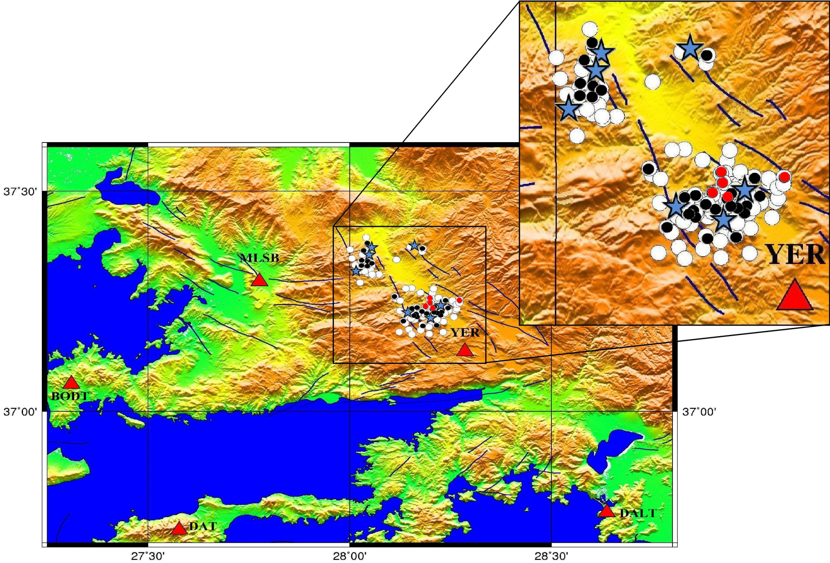
Depremler ve patlatmaların harita üzerinde gösterimi
Notes:
(kırmızı üçgenler deprem istasyonları, mavi yıldızlar ocakları, beyaz daireler patlatmaları, siyah daireler depremleri ve kırmızı daireler iki uygulamada uymayan depremleri gösterir)

Slide 41
SONUÇLAR VE ÖNERİLER
İlk uygulamada üzerinde çalışılan 148 sismik olayın 31 tanesi deprem olarak, 117 tanesi patlatma olarak tespit edilmiştir.
Bu tespitin doğruluğunu pekiştirmek amacıyla verilere bir diğer ayrım metodu olan C-Sr karşılaştırması uygulanmış ve bu 31 adet depremin 26 tanesi deprem olarak belirlenerek % 83.87 oranında tutarlılık sağlanmıştır. Kalan 5 depremin kayıtları tekrar incelenerek ilk hareket yönlerine, dalga şekillerine ve frekans içeriklerine bakılmış ve deprem olarak kabul edilmiştir.

Slide 42
Yapılacak çalışmalarda, kaynak tipi ayrımı analizinde başarı oranını yükseltmek için daha fazla yöntemin artarda uygulanması önerilmektedir.
Herhangi bir sismik ağda kaydedilen olayların kataloglara hatalı geçmemesi için ayrım analizi kesinlikle yapılmalıdır.

Slide 43
KAYNAKLAR
Arai,N.Y., ‘‘Discrimination by Short-period Seismograms’’, International Institute of Seismology and Eartquake Engineering, Building Research Institute (IISEE), Lecture Note, Global Course, (2004).
Baumgardt, D. R., Young, G. B., ‘‘Regional Seismic Waveform Discriminants and Case-Based Event Identification Using Regional Arrays’’, Bulletin of the Seismological Society of America Vol. 80 No. 6, 1874-1892, (1990).
Gündüz, H., Güney, B. A., Küsmezer, A., Bekler, F., Öğütçü, Z., ‘‘Contanmination of Seismicity Catalogs by Quarry Blast: An Example From İstanbul and Its Vicinity, Northwestern Turkey’’, Journal of Asian Earth Sciences 34 90-99 (2009).
Kafka, A. L., ‘‘Rg as a Depth Discrimination For Earthquakes and Explosions: A Case Study in New England’’, Bulletin of the Seismological Society of America Vol. 80 No. 2, 373-394, (1990).
Kim, W. Y., Sipmson, D. W., Richards, P. G., ‘‘Discrimination of Earthquakes and Explosions in the Eastern United States Using Regional High-Frequency data’’, Geophysical Research Letters vol. 20, no. 14, p. 1507-1510, (1993).

Slide 44
Koch, K., ‘‘Seismic Event Identification of Earthquake and Explosions in Germany Using Spectral Lg Ratios’’, Pure and Applied Geophysics, 159, 759-778, (2002).
Köken, M., ‘‘Aydın İli Çevre Durum Raporu’’, T.C. Aydın Valiliği Çevre ve Orman Müdürlüğü, (2007).
Ringdal, F., ‘’Seismological Verification of Comprehensive Test Ban Treaty’’, paper presented in Workshop on Seismological Verification of a Comprehensive Test Ban Treaty, June 4-7, Oslo, Norway (1985).
Su, F., Aki, K., Biswas, N. N., ‘‘Discriminating Quarry Blasts From Earthquakes Using Coda Waves’’, Bulletin of the Seismological Society of America Vol. 81 No.1, 162-178, (1991).
Stevens, J. L., Day, S. M., ‘‘The Physical Basis of m_{b}:M_{s} and Variable Magnitude Methods for Earthquake/Explosion Discrimination’’, Journal of Geophysical Research, Volume 90, Issue B4, p. 3009-3020, (1985).
Şenyürek, B., ‘‘Muğla İli Çevre Durum Raporu’’, T.C. Muğla Valiliği Çevre ve Orman Müdürlüğü, (2004).

Slide 45
TEŞEKKÜR EDERİM...

Slide 46
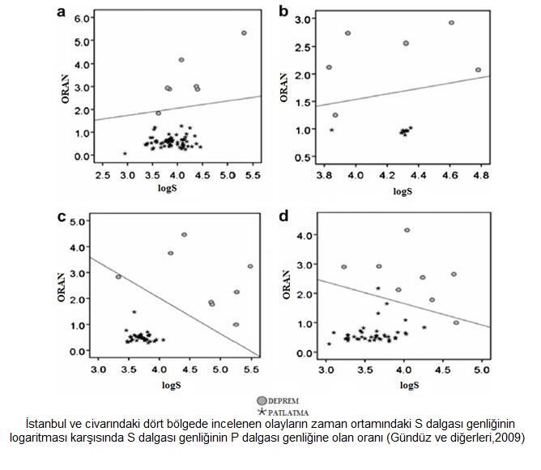

Slide 47
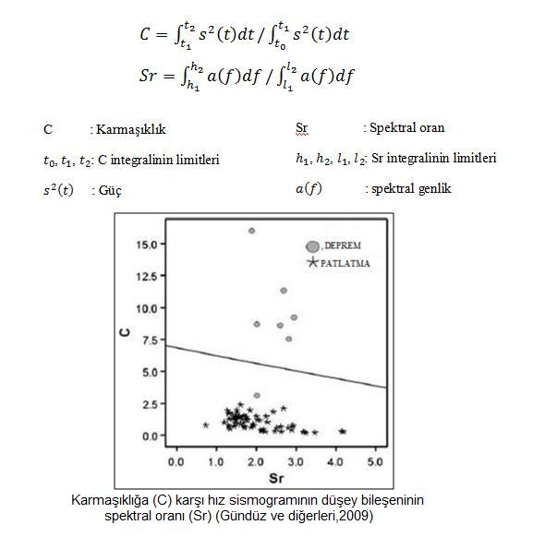

Slide 48
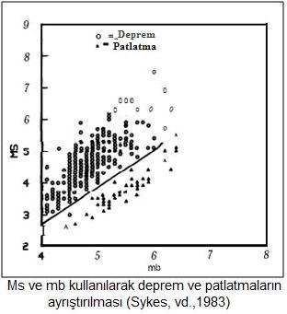

Slide 49
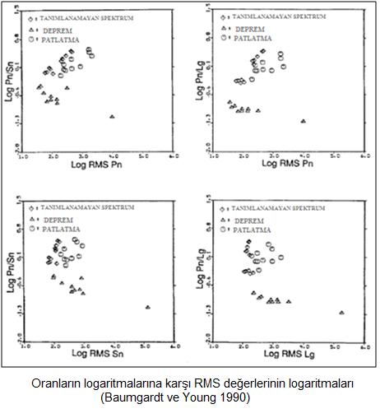

Slide 50
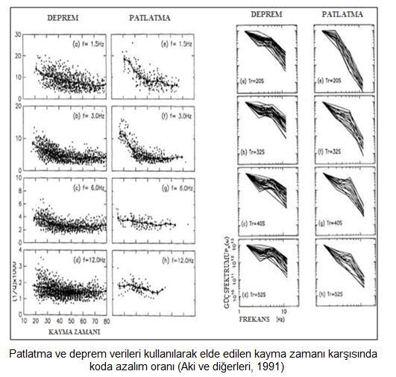

Slide 51
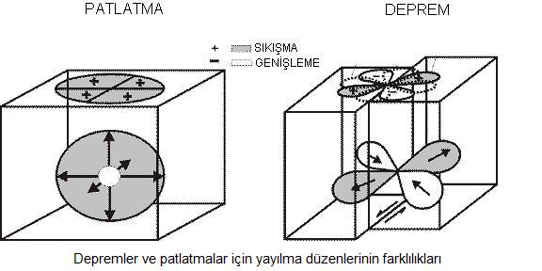

Slide 52
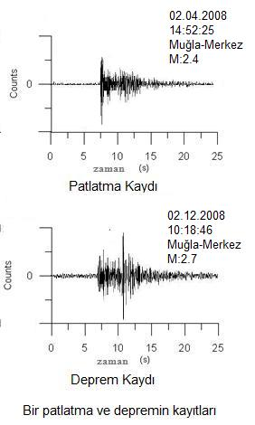

Slide 53
